Slide 1
Angular – Componente e Módulos
Professor Edson Martin Feitosa

Slide 2
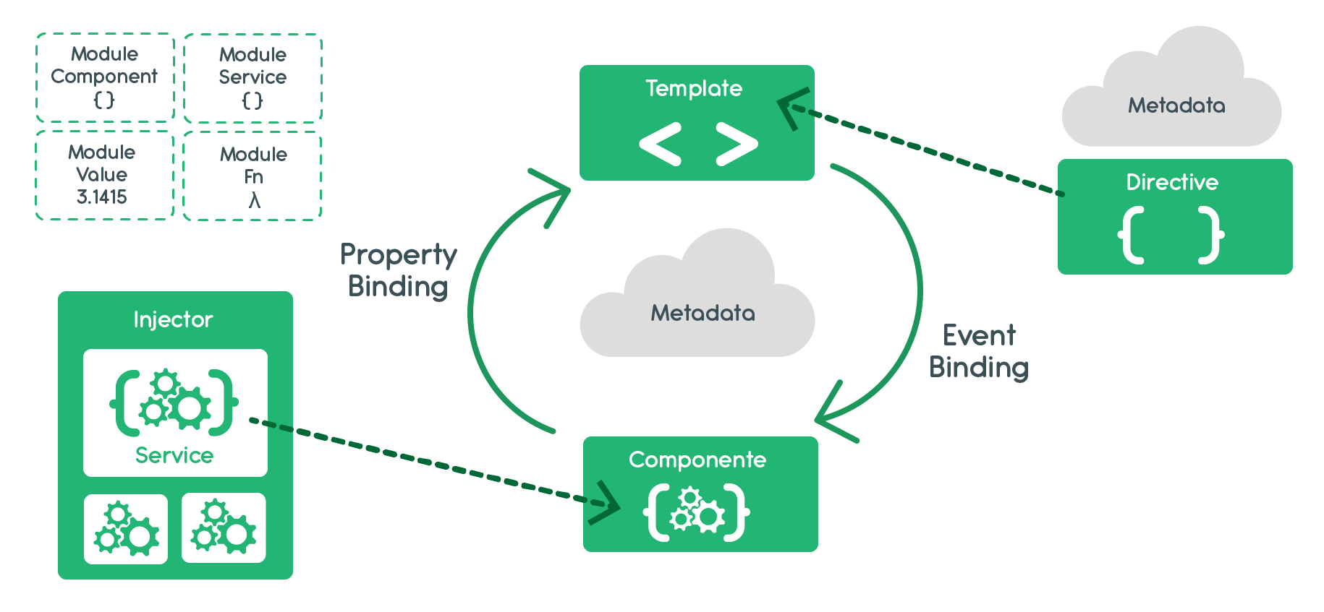
Elementos de um projeto Angular
Módulos
Componentes
Templates
Metadata
Data binding
Diretivas
Serviços
Injeção de dependências

Slide 3
Conceitos de componente
Conceitos de componente
Como criar componentes
Como declarar componentes em módulos
Problema na duplicação de componentes
Como criar componentes filhos
Como referenciar componentes de outros módulos (externos)
Como utilizar a interpolação para acessar as propriedades da classe do componente
Estratégias de estilização de componentes
Configuração de Inline Template e Inline CSS
::ng-deep
:host
View Encapsulation
None
Emulated
ShadowDOM

Slide 4
Componentes
Os componentes são os blocos de construção de IU mais básicos de um aplicativo Angular. Um aplicativo Angular contém uma árvore de componentes, na qual esses encapsulam comportamentos e regras.
Um componente deve pertencer a um Módulo para que esteja disponível para outro componente ou aplicativo. Para torná-lo membro de um NgModule, liste-o no campo declarations.
Um componente é composto de 3 itens:
Template HTML
CSS
Uma classe que gerencia as propriedades e comportamentos

Slide 5
Componentes
Exemplo de componente:
Barra de tarefas com menus de navegação
Listagem de dados com paginação, utilizado em todas as pesquisas do sistema
Entrada de texto com máscara e validações (telefone, CPF, CEP)
Tela: Listagem de usuário, cadastro de usuário...

Slide 6
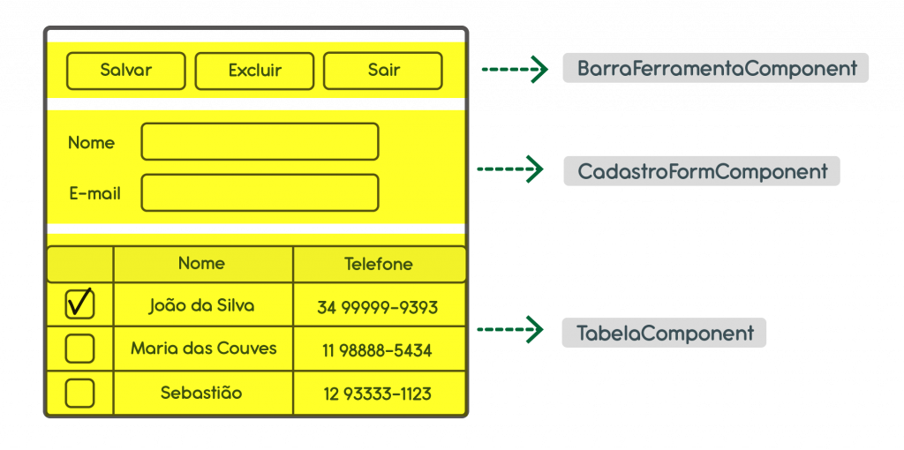
Componentes

Slide 7
Componentes
Criando um componente:
ng generate component NomeComponente
Exemplo
ng g component MenuSuperior
ng g c Rodape
ng g c Calculadora

